Slide 1
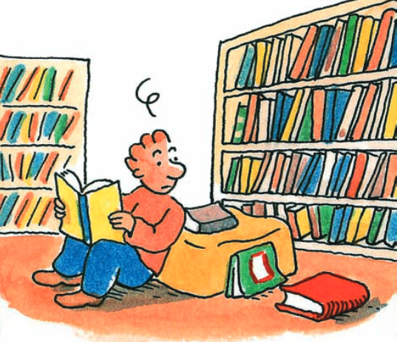
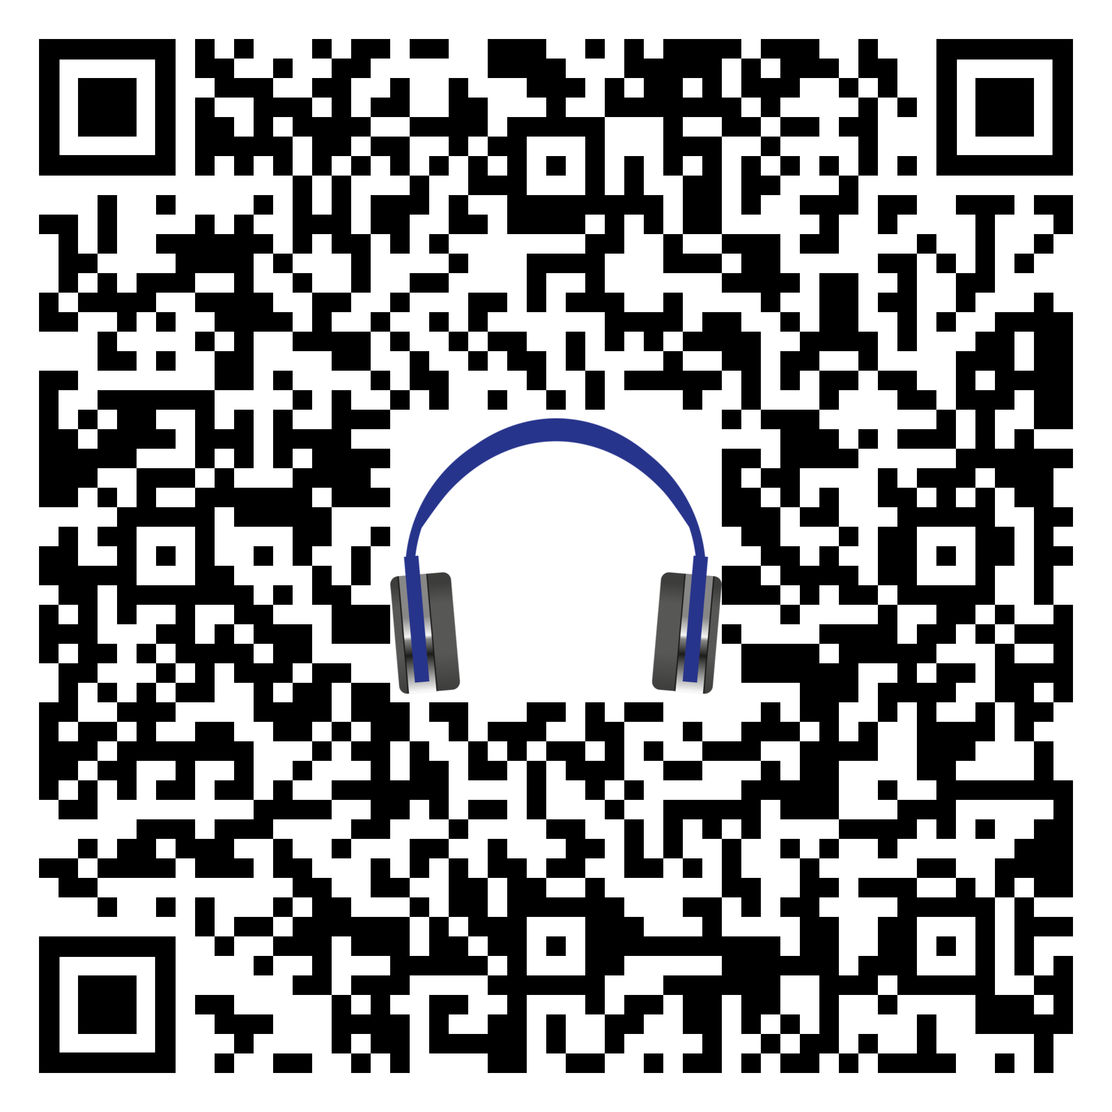
Jojo et le secret de la bibliothécaire
Scanne le QrCode pour écouter l’histoire.
Notes:
1

Slide 2
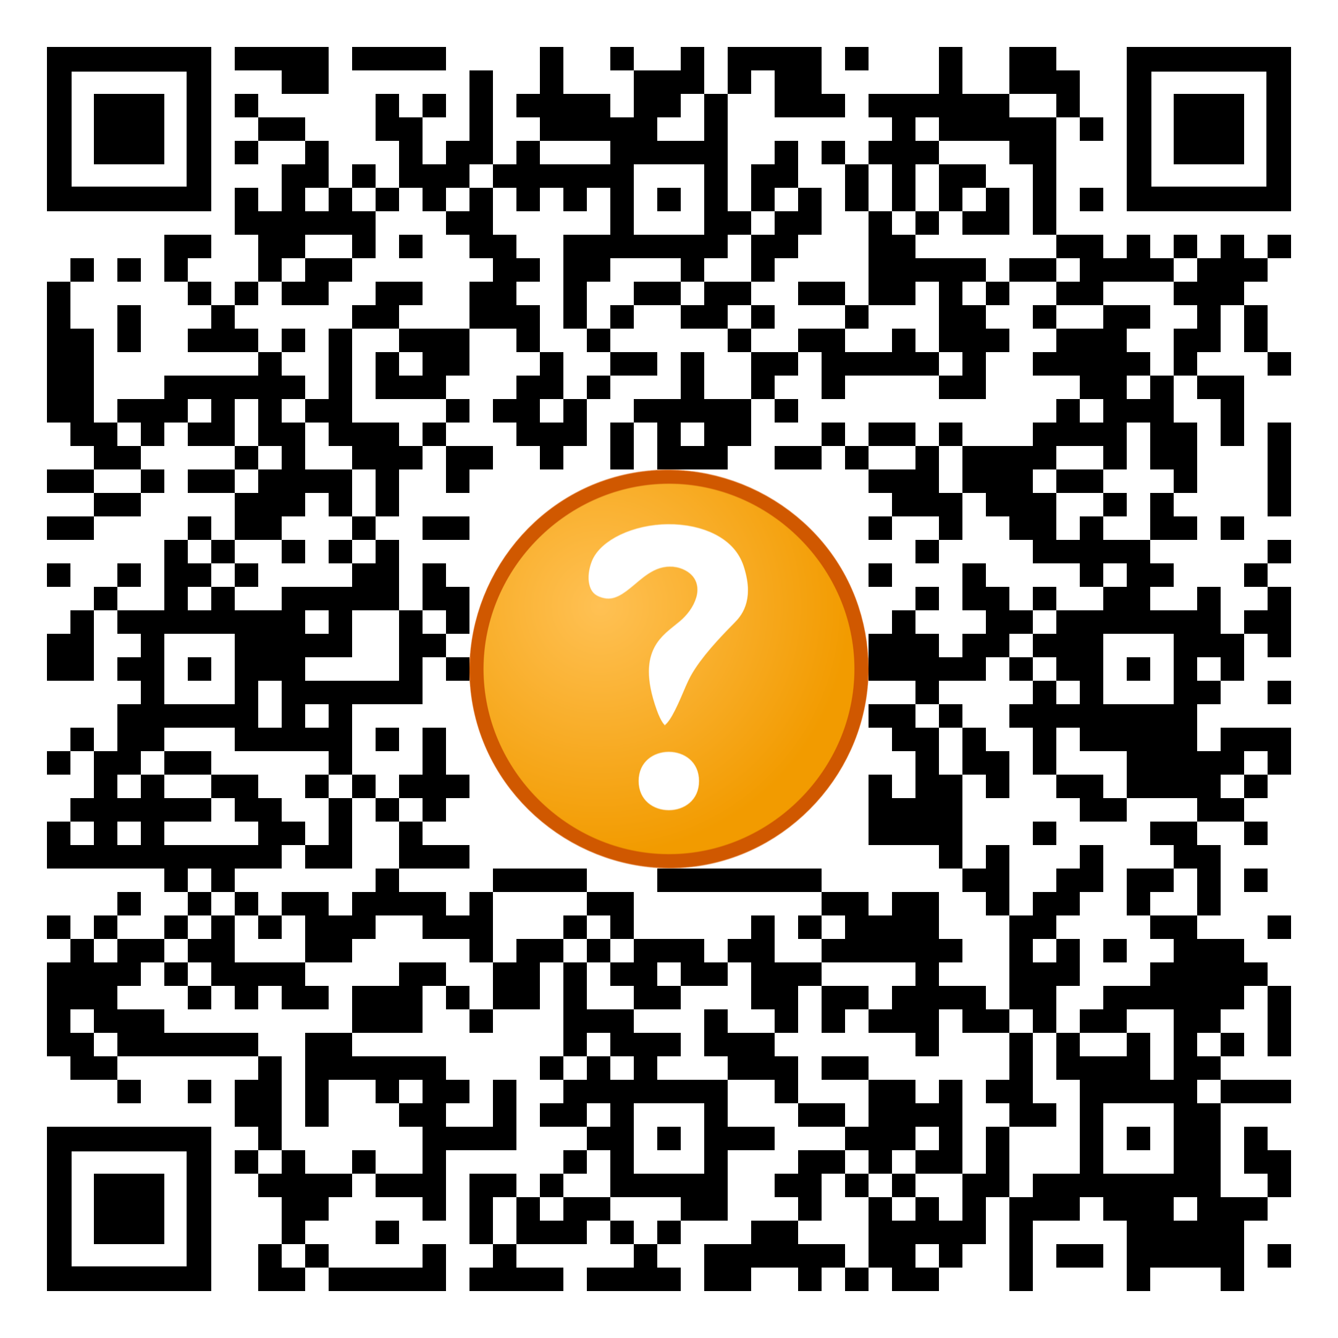
Scanne le QrCode pour répondre aux questons.
Notes:
2

